Slide 1
低位精度技术洞察 03 POSIT编码
Jiangsheng Yu
06/01/2024

Slide 2
IEEE 754标准的不足
导致大多数用浮点运算的线性代数都不是稳定的。例如，考虑两个向量 a=(3.2e7, 1 , -1, 8.0e7) 和 b=(4.0e7, 1, -1, -1.6e7) 在不同精度下的点积：
单精度（32bits）：<a,b>=0
双精度（64bits）：<a,b>=0
正确答案：<a,b>=2
破坏了代数定律，如 (a+b)+c=a+(b+c)
上溢到无穷，下溢至0
跨系统无法保证得到统一的答案
不可见的rounding错误等
IEEE需要80位精度得到正确答案，而posit（es=3）仅需要25位精度！

Slide 3
POSIT编码提出者的简介
John L. Gustafson博士是一位应用物理学家和数学家。他是英特尔实验室前总监和 AMD 前首席产品架构师。作为高性能计算领域的先驱，他于 1985 年引入了集群计算，并于 1988 年首次在实际应用中展示了可扩展的大规模并行性能。这被称为Gustafson定律，他因此赢得了首届 ACM 戈登贝尔奖（Gordon Bell Prize，1988）。他还是国际阿纳索夫奖（International Anasoff Award，2006）、IEEE 计算机协会金核奖（Golden Core Award，2007）的获得者。他还于 2012 年获得了著名的英特尔内部技术战略长期计划 (TSLRP) 奖。
Gustafson博士是 Unum 和 Posit 数字格式的提出者，试图替换 IEEE 754 浮点标准。
著作： The End of Error: Unum Computing （2015）

Slide 4
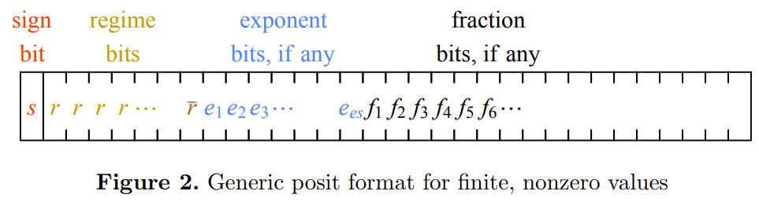


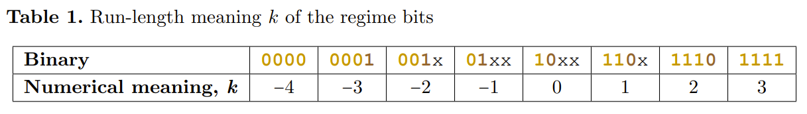
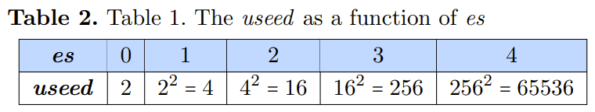
POSIT编码

Slide 5
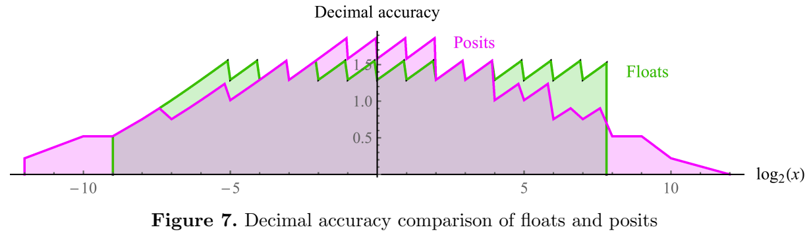
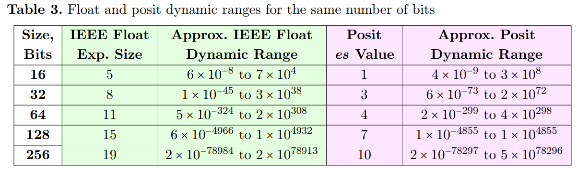
动态范围的比较
Posit(8,1)

Slide 6
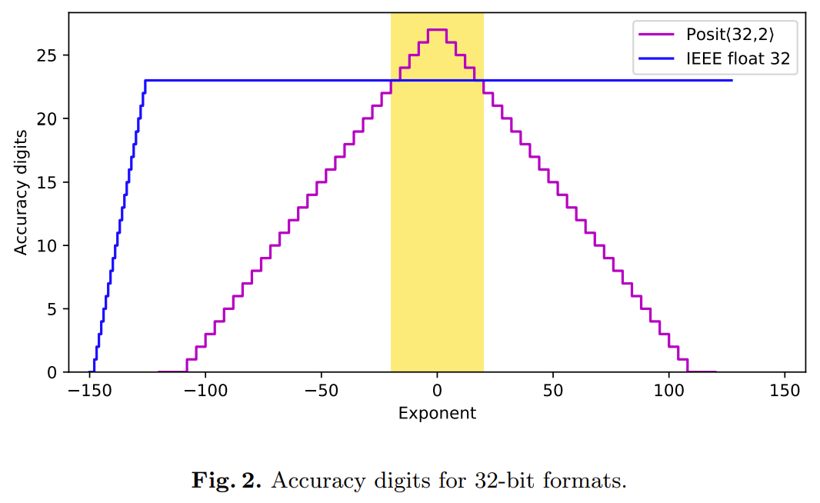
32位格式的精确数字的比较

Slide 7
POSIT的优势
POSIT数据类型旨在直接替换 IEEE 标准 754 浮点数。与 unum 算术不同，posits 不需要区间类型的数学或可变大小的操作数。如果答案不精确，它们就会四舍五入，就像浮点数一样。然而，与浮点数相比，它们具有引人注目的优势，包括更简单的硬件实现，可以从少至两位操作数扩展到数千位。
对于任何位宽，它们都具有更大的动态范围、更高的精度、算术运算下更好的封闭性以及更简单的异常处理。例如，posits 永远不会上溢到无穷大或下溢到零，并且不存在“非数字”(NaN) 值。
与相同大小的 IEEE 浮点数相比，posit在实现时占用的空间更少。由于每次操作的门延迟更少以及芯片占用空间更低，芯片支持的每秒posit操作数 (POPS) 可以明显高于使用类似硬件资源的 FLOP。特别是 GPU 加速器，每瓦特和每美元可以执行更多的算术，同时提供卓越的精度质量。

Slide 8

学界和工业界对POSIT的兴趣

Slide 9
POSIT的优势和劣势
优势
性能：由于固定大小表示，通常更快且资源占用更少。
渐变精度以增加每比特的信息。
简化例外、舍入和未使用的特征。
将动态范围与应用程序需求相匹配。
准确性：比IEEE 754提供更好的数值范围内的准确性。
使精确的点积变得实用。
恢复结合律、分配律。
使计算可按位重现。
劣势
采用率：Posit尚未在行业内广泛采用，可能存在兼容性和集成问题。
软件支持：相比IEEE 754浮点数，现有的软件库和工具对Posit的支持有限。
Notes:
Taper the precision to increase information-per-bit.
Simplify exceptions, rounding, unused features.
Match dynamic range to application needs.
Make the exact dot product practical.
Restore associative, distributive laws.
Make calculations bitwise-reproducible.

Slide 10
Reference
Beating Floating Point at its Own Game: Posit Arithmetic（2017年）

